Slide 1


М
методическое
О
объединение
У
учителей
Н
начальных
К
классов

Slide 2
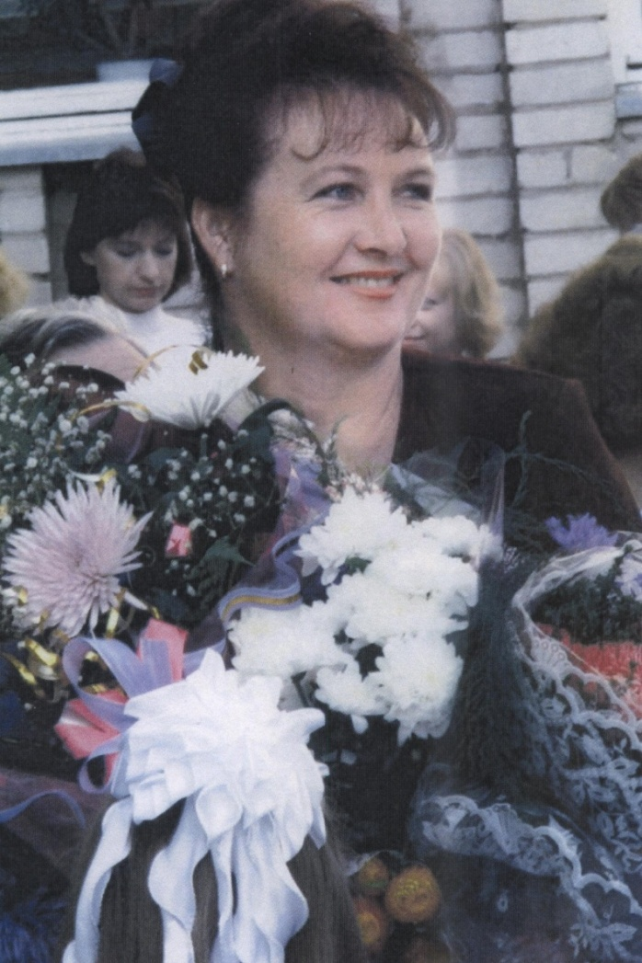
Руководитель РМО:
Васильева Ирина Ивановна
Образование - высшее
Категория - высшая
Педагогический
стаж - с 1983 года
Руководитель РМО с 2013 года
Учитель начальных классов Кощинской средней школы
VasiljevaII@yandex.ru

Slide 3
ТЕМА: «Обновление содержания начального общего образования посредством введения федерального государственного образовательного стандарта начального общего образования»
ЦЕЛЬ: Обеспечение методического сопровождения по введению федерального государственного стандарта начального общего образования, совершенствование профессионального мастерства педагогов, развитие их творческого потенциала, направленного на повышение эффективности и качества педагогического процесса.
ЗАДАЧИ:
Создание условий эффективного психолого-педагогического и методического сопровождения участников педагогического процесса по введению ФГОС начального общего образования.
Совершенствование педагогического мастерства учителей по овладению новыми образовательными технологиями в условиях перехода на ФГОС через систему повышения квалификации и самообразование каждого учителя.
Корректировка планов и программ, отбор методов, средств, приемов, технологий, соответствующих новым ФГОС.
Внедрение в практику работы всех учителей МО современных образовательных технологий, направленных на формирование компетентностей обучающихся, УУД.
Внедрение в процесс обучения мониторинга процесса формирования УУД младшего школьника
Применение информационных технологий для развития познавательной активности и творческих способностей обучающихся

Slide 4
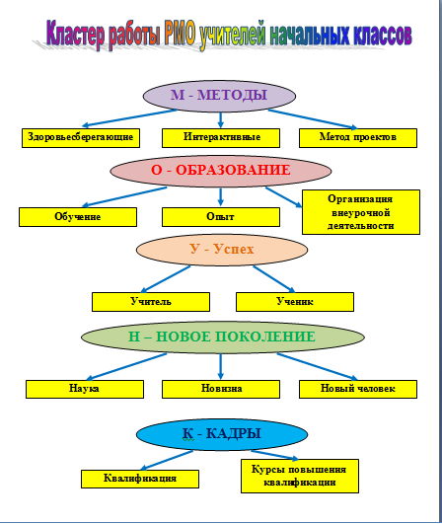

Slide 5
М
Методы
Вывести урок из кризисного состояния будет трудно, если не осмыслить по-новому педагогический процесс
Здоровьесберегающие
Интерактивные методы
Проектная деятельность
1. Формирование культуры ЗОЖ младших школьников в учебно-воспитательном процессе. Создание здоровье сберегающей среды класса
2. Формирование здоровьесберегающей образовательной среды в начальной школе
1. Технология проблемного диалога
1. Исследовательская и проектная деятельность младших школьников
2. Организация проектной деятельности в начальной школе
3. Проектная деятельность младших школьников в условиях ФГОС

Slide 6
Здоровье
сбережение младших школьников
Формирование организационной основы внедрения здоровьесберегающих технологий на уровне образовательной и воспитательной систем
Создание возможности всем участникам педагогического процесса демонстрировать свои достижения и успехи по сохранению и укреплению здоровья
Постоянное развитие и совершенствование педагогов начальной школы
Просветительское
направление
Диагностическое направление
Спортивно-оздоровительное направление
Психолого-педагогическое направление
Обмен опытом (ШМО, МО, круглые столы)
Грамоты
Рисунки
Проекты
Участие в спартакиадах
Пропаганда ЗОЖ

Slide 7
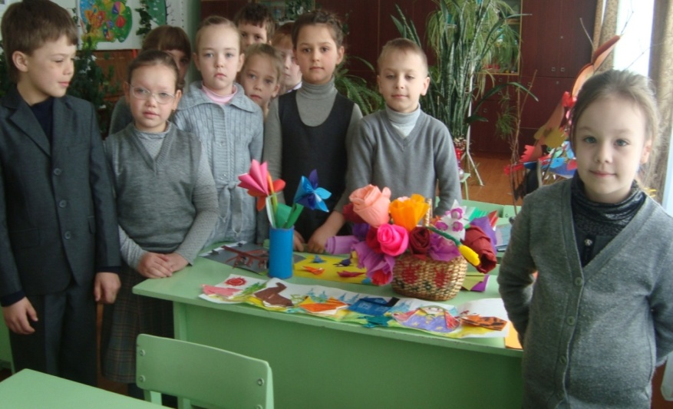
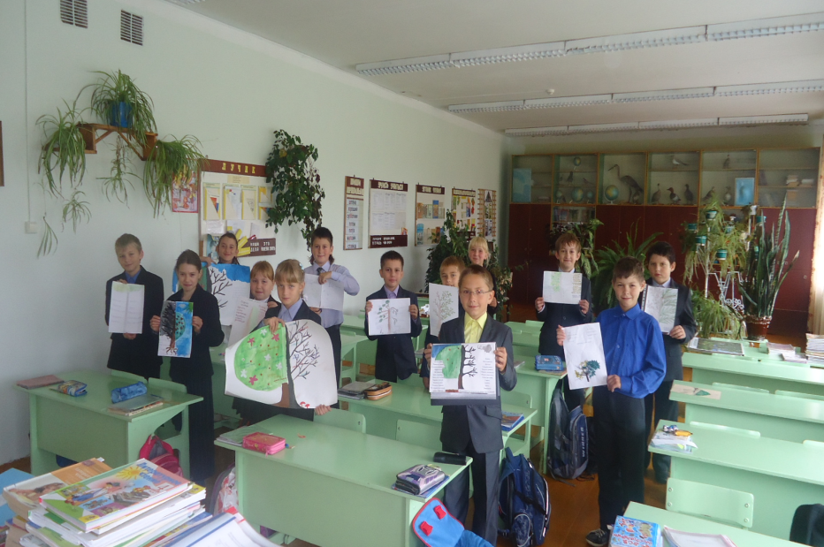
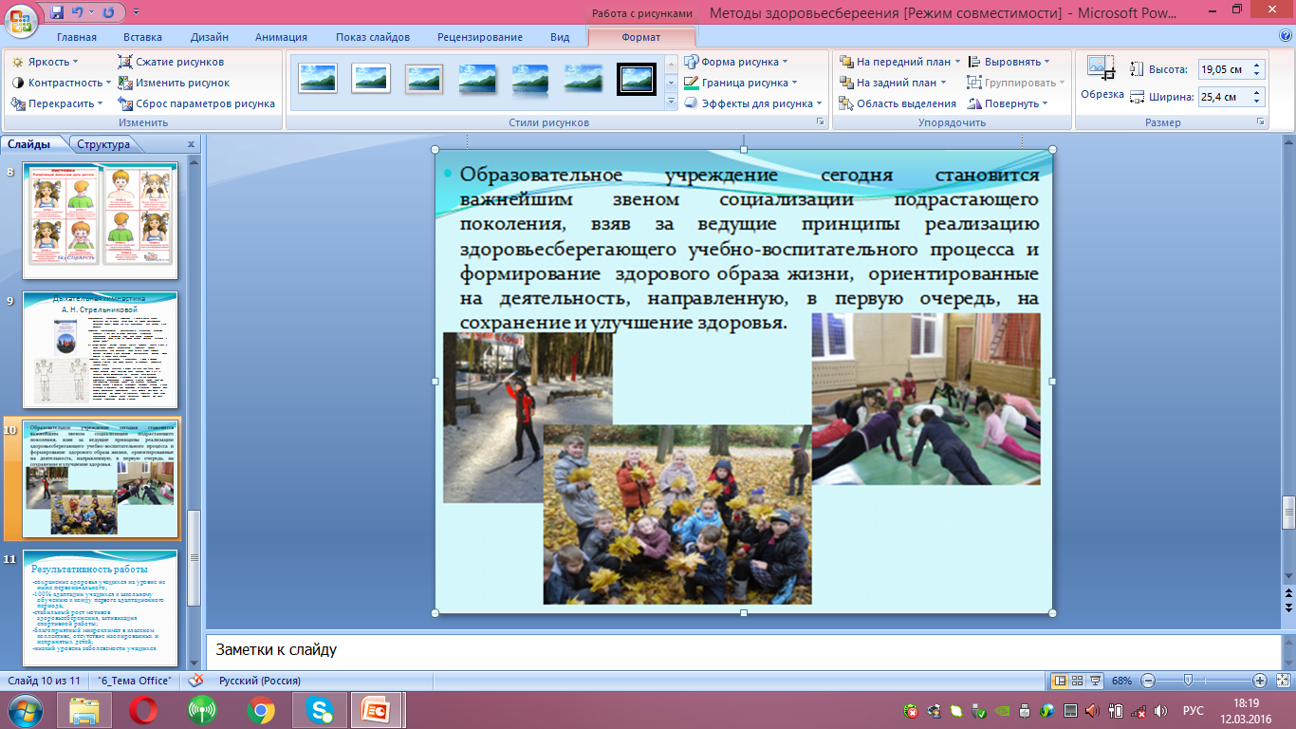
Творческие, практические работы, проекты

Slide 8
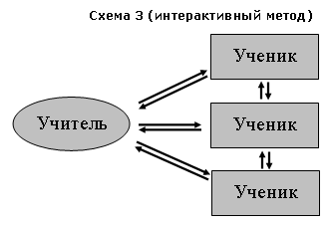
Интерактивные методы обучения в начальной школе

Slide 9
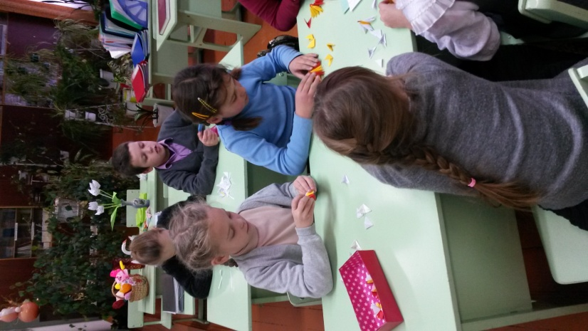
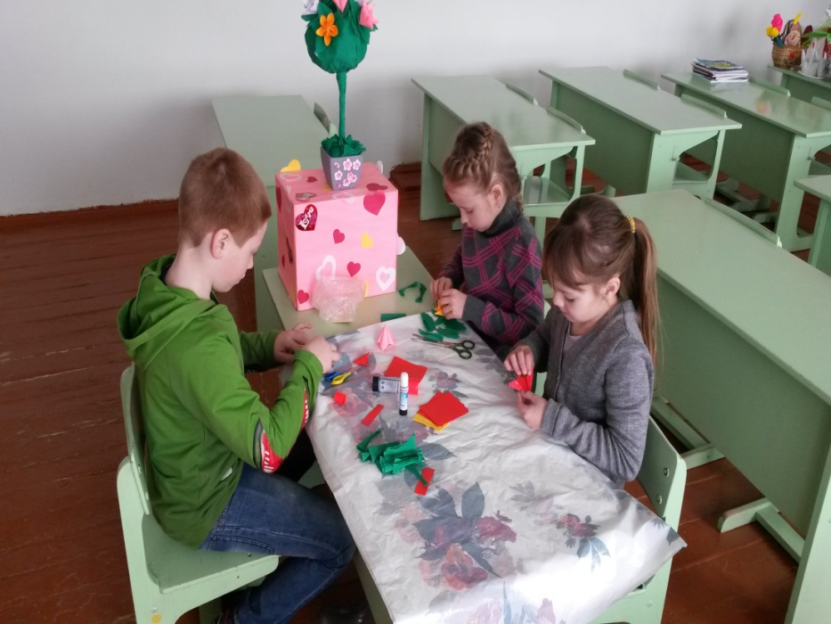
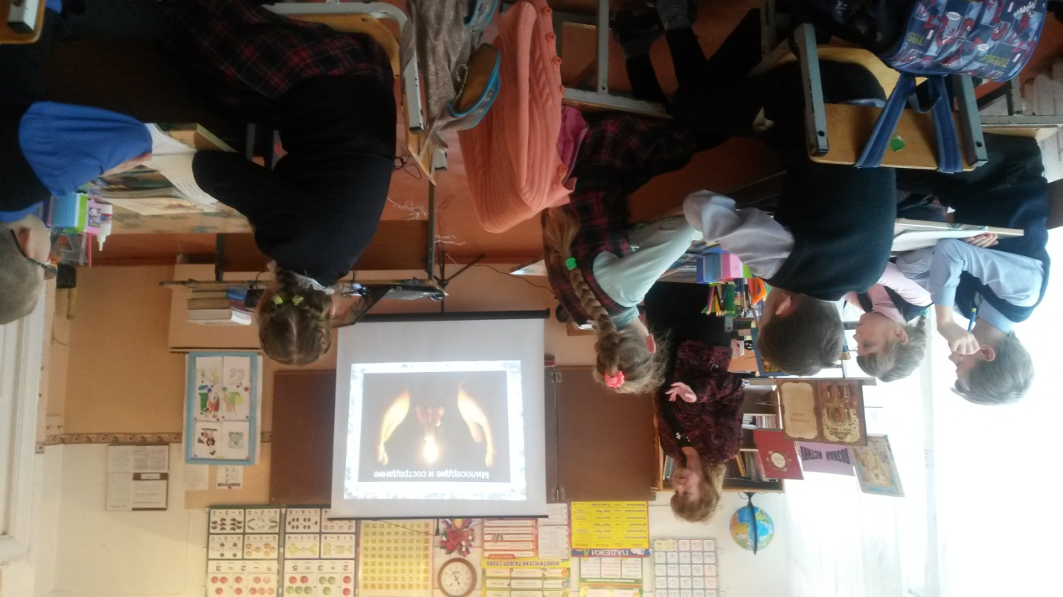
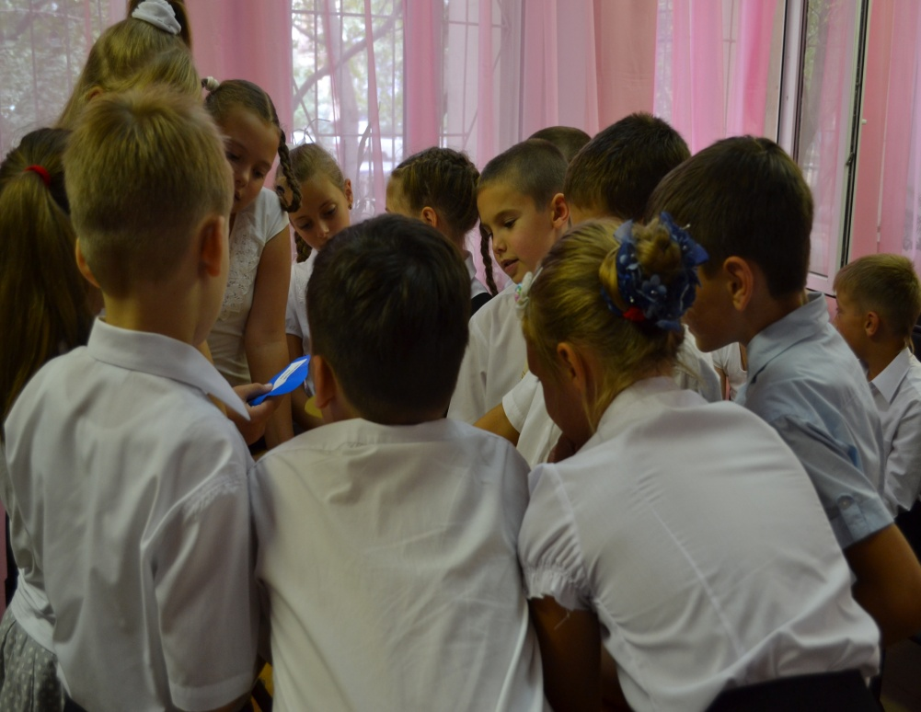

Slide 10

Уровни реализации «исследовательской деятельности»
Простой
Высокий
Средний

Slide 11
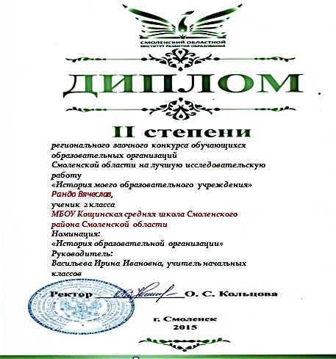
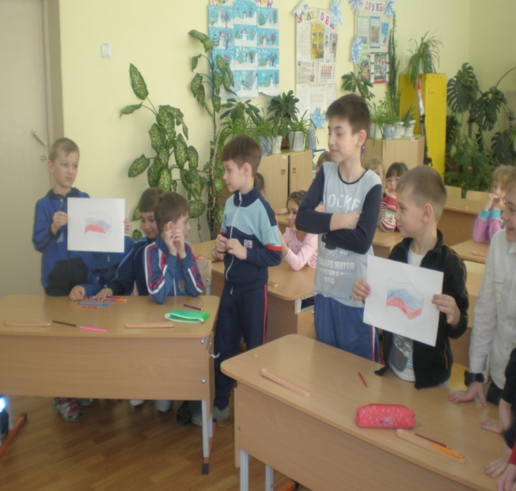
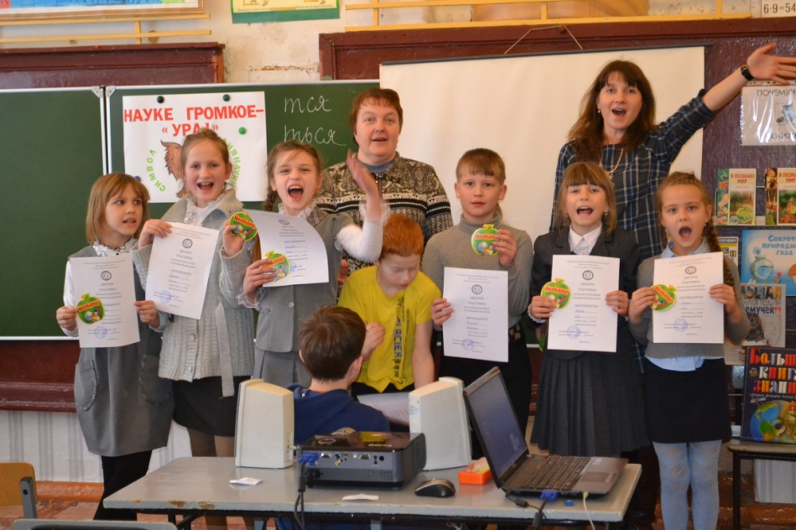

Slide 12
О
Учитель обязательно должен быть широко образованным и творческим человеком, ибо страсть к познанию может зажечь только тот, кто сам горит ею
Организация внеурочной деятельности
Обучение
Опыт
1. Рабочие программы
2. Работа педагога-психолога с родителями в рамках преемственности «детский сад - школа»
3. Взаимодействие с родителями, как одна из форм осуществления преемственности дошкольного и начального образования в рамках реализации ФГОС
1.ПНПО
2. Награждены грамотами Министерства образования РФ
3. Делятся опытом на МО
1. Программа «Фавор»
2. Программа «Дорогою добра»
3. Эстетическое воспитание младших школьников средствами народного декоративно-прикладного искусства
4. Проект «Волшебный мир сказки»
5. Тенишевские ремесла

Slide 13
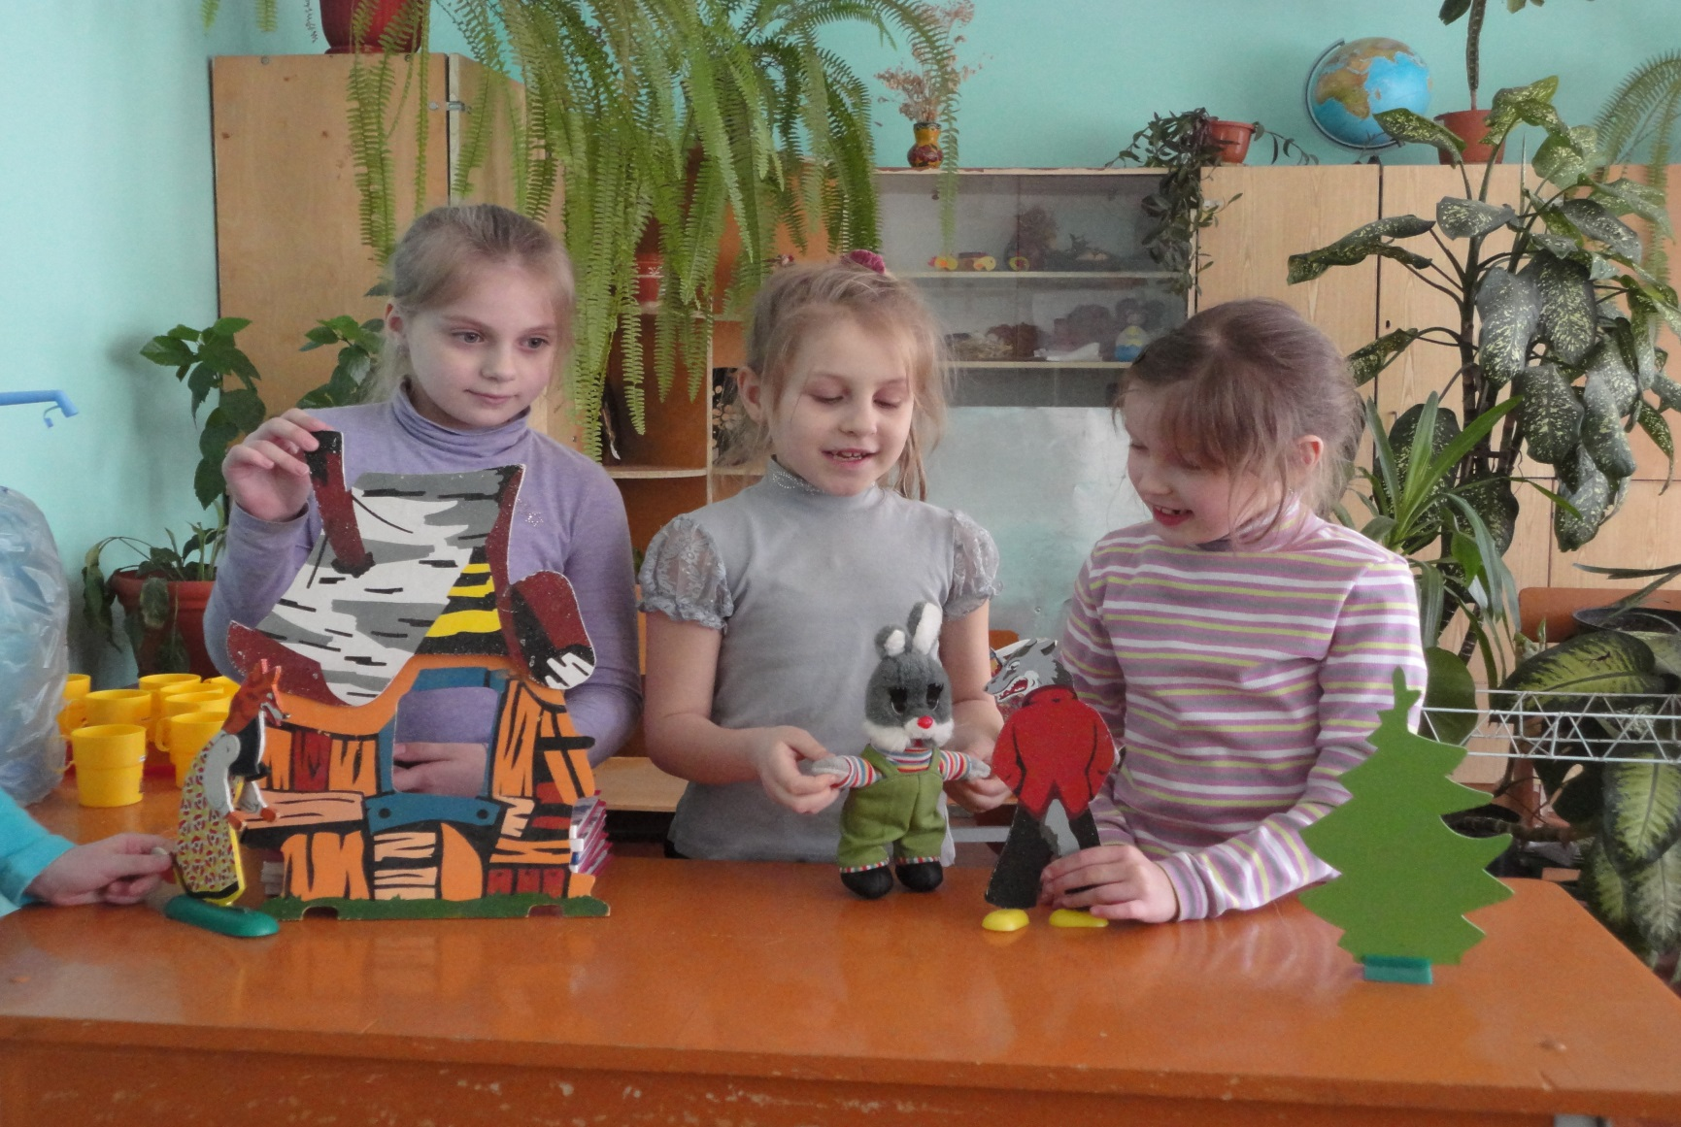
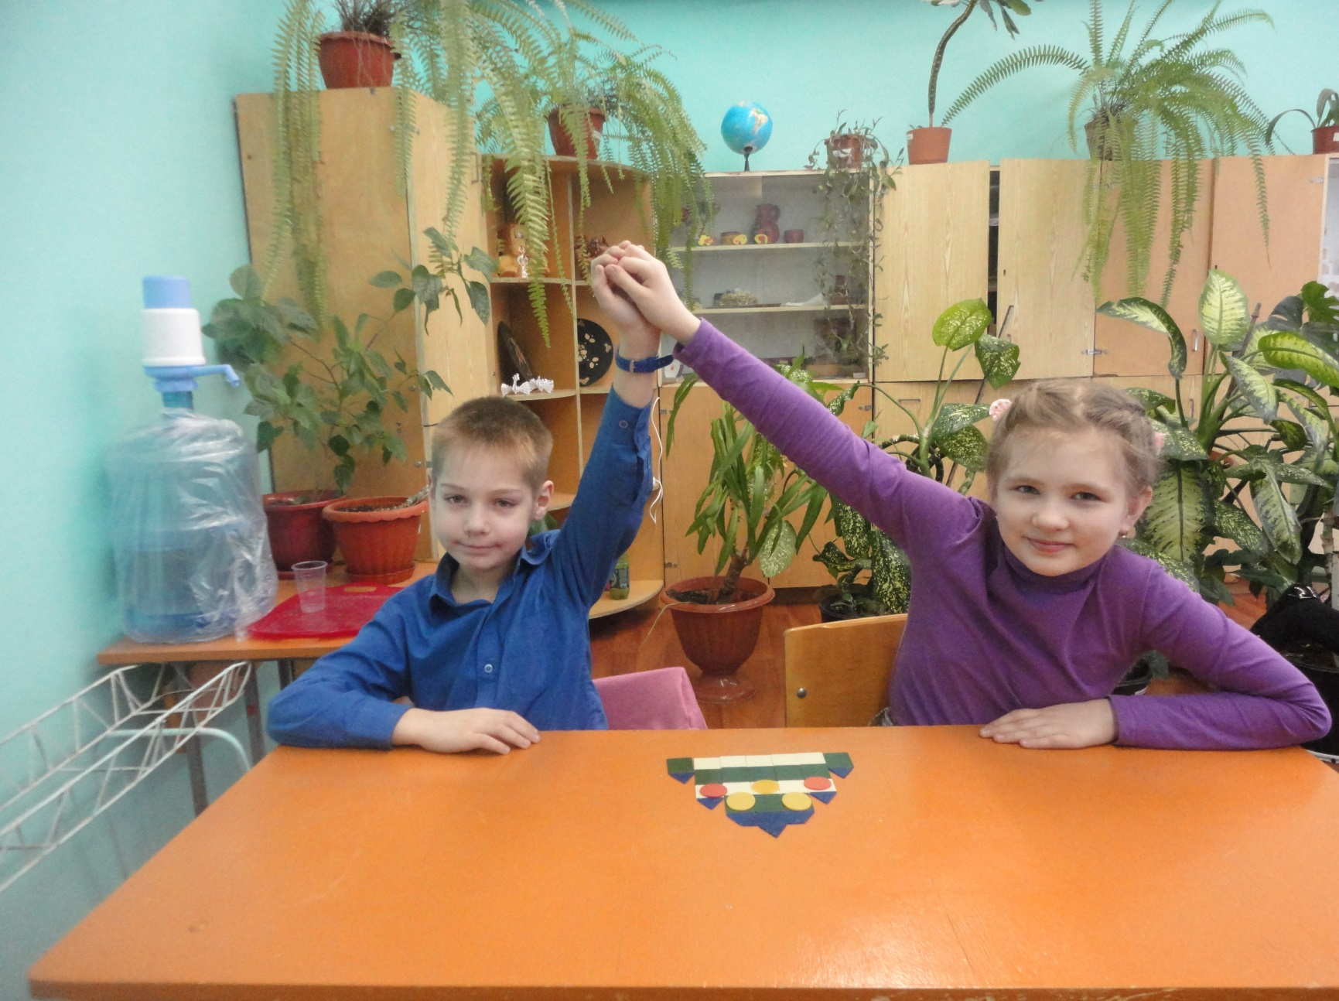
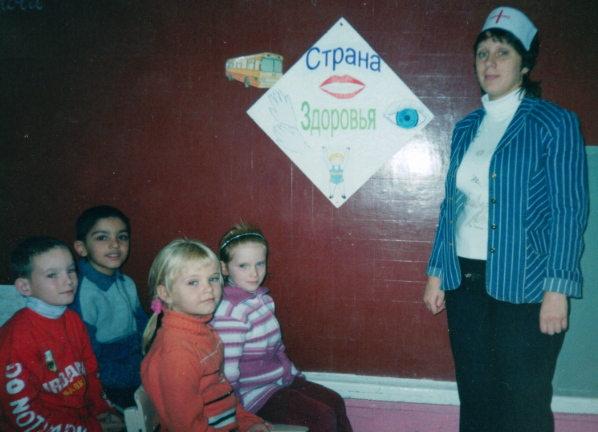
Программа «Школа будущего первоклассника»

Slide 14
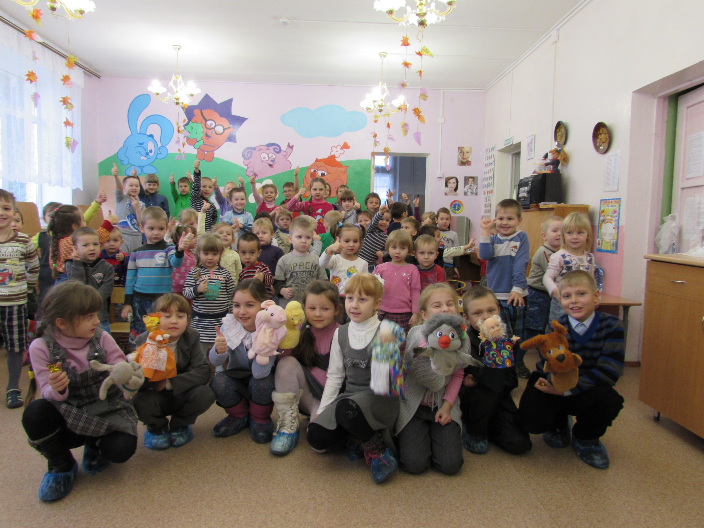
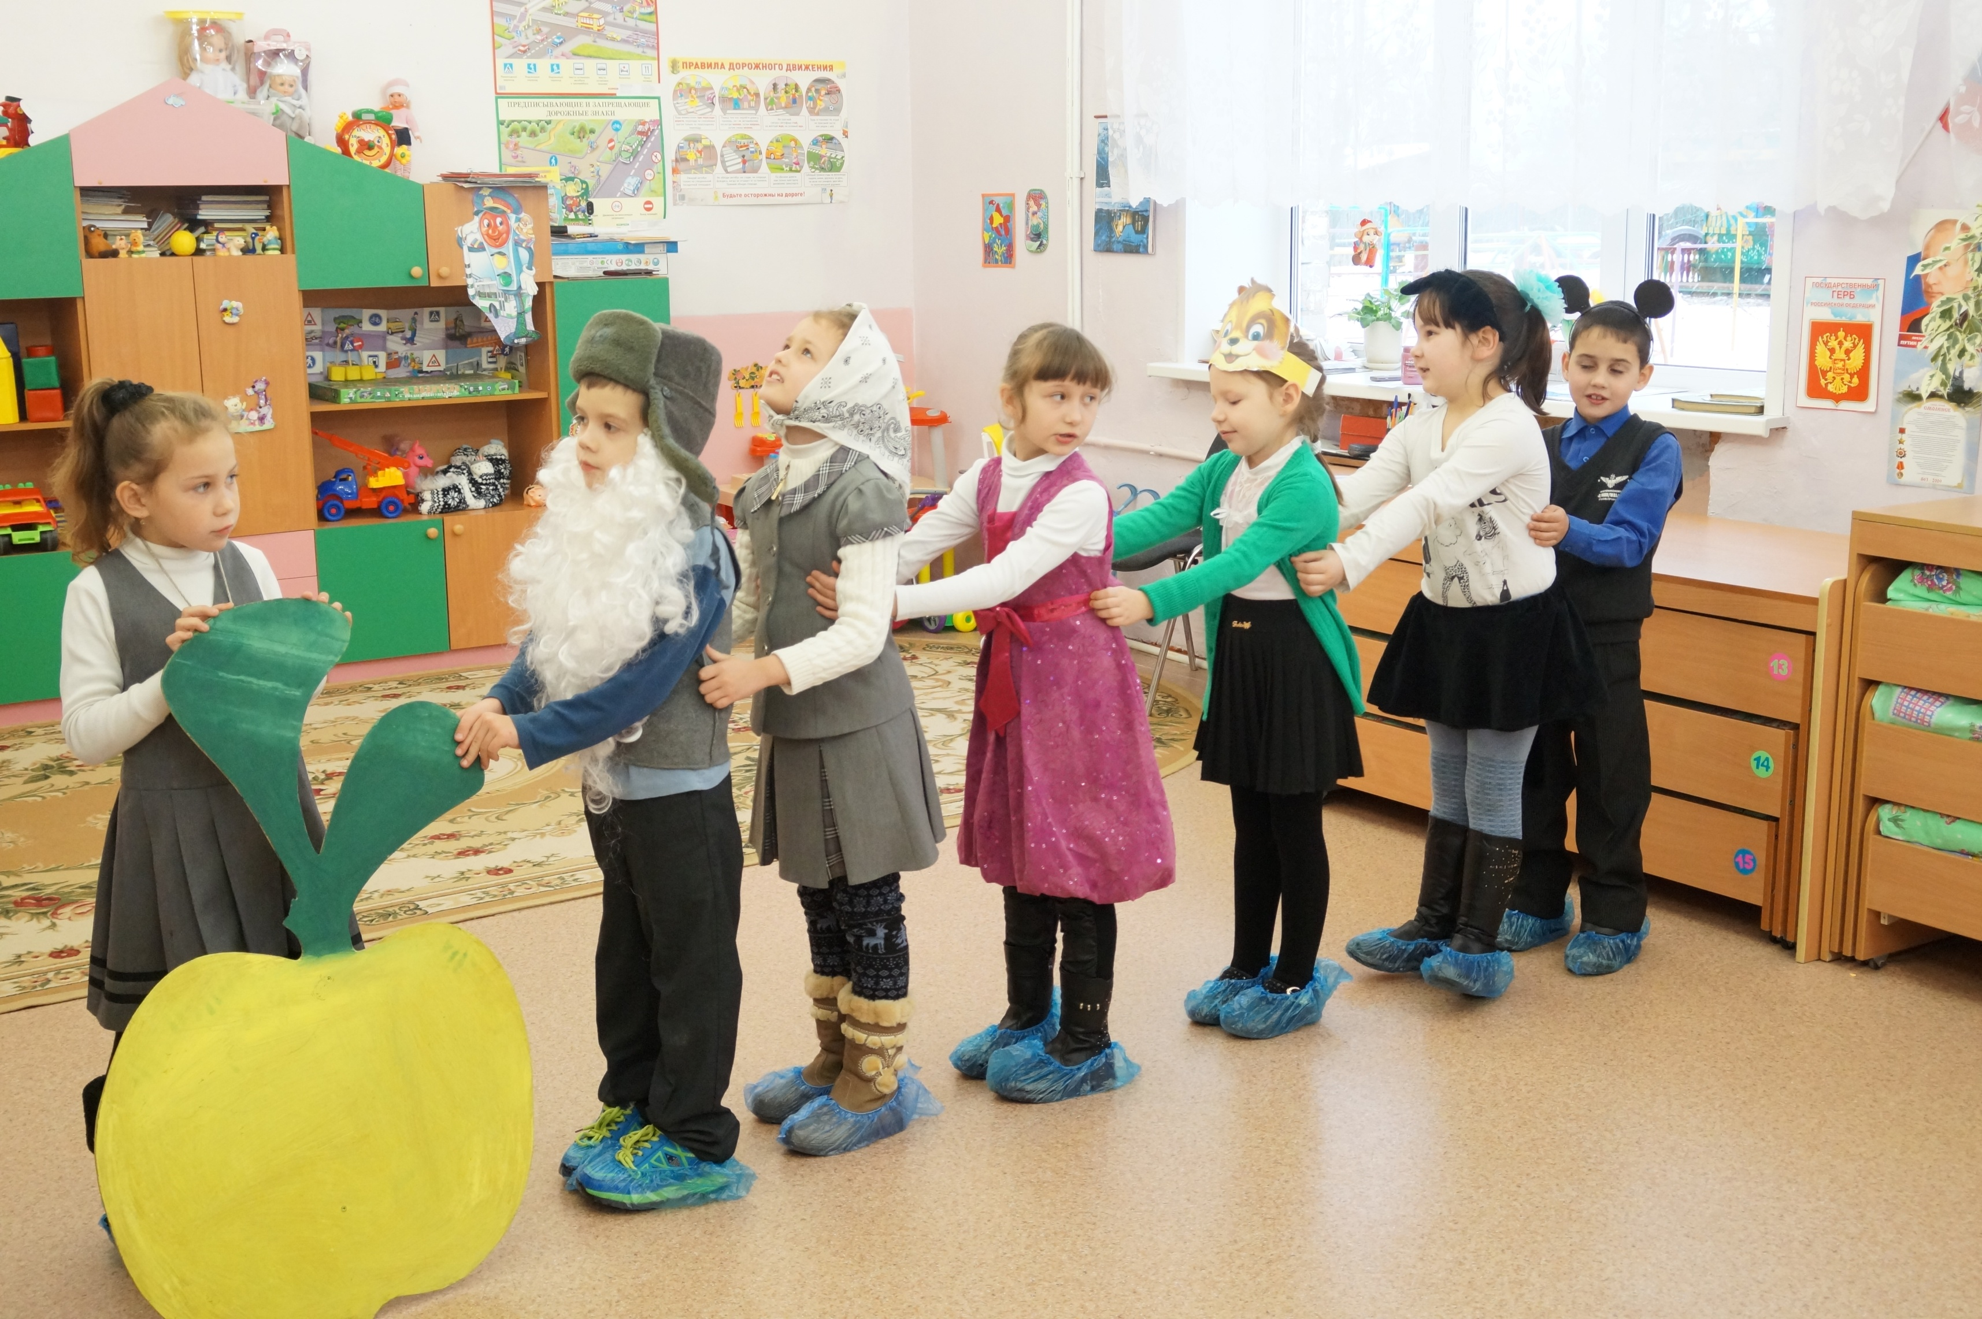
МБДОУ д/с «КЛЕВЕРОК» МБО ГНЕЗДОВСКАЯ СШ

Slide 15
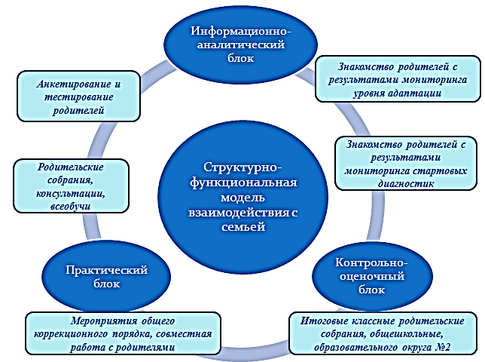

Slide 16
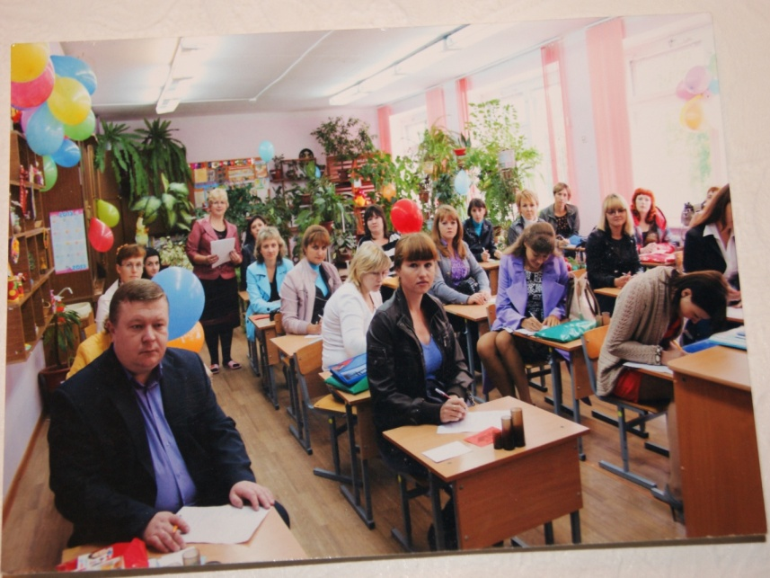
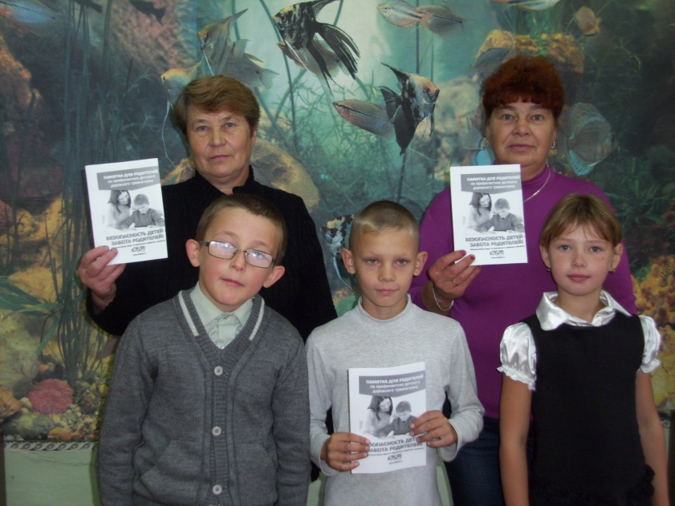
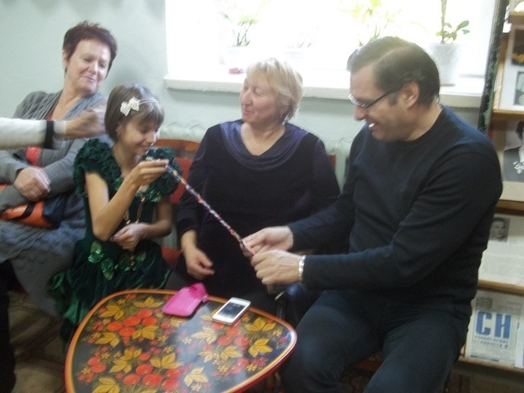

Slide 17
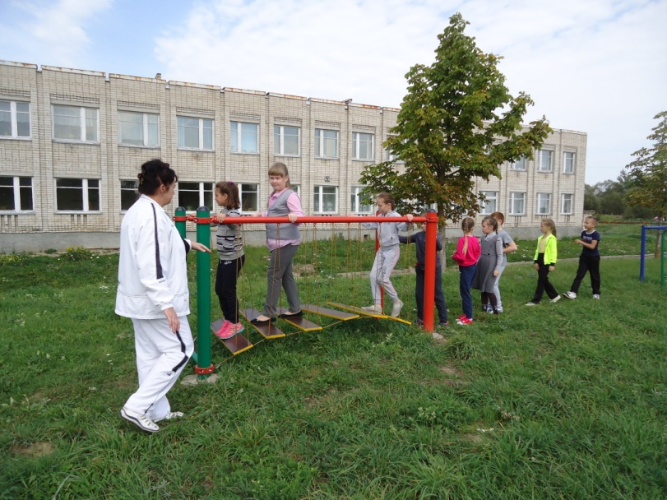
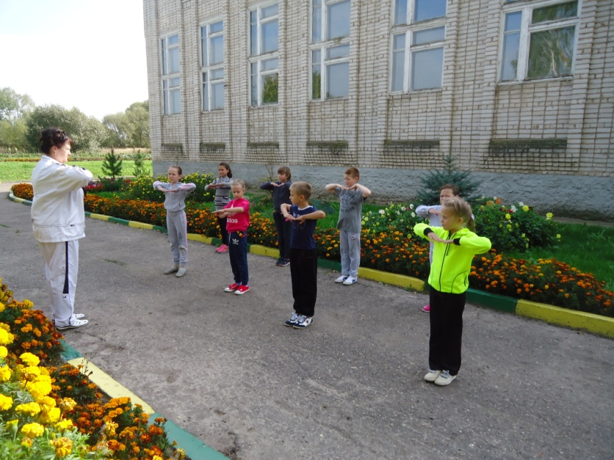
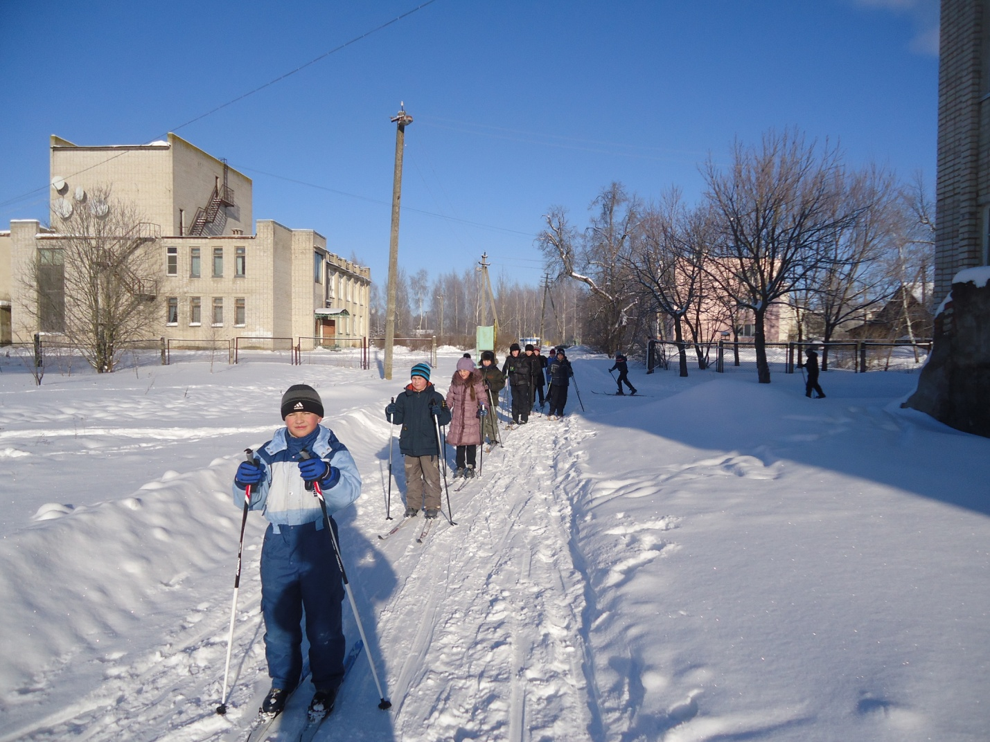
Спортивно-оздоровительное направление
Программа «Уроки Здоровья»

Slide 18
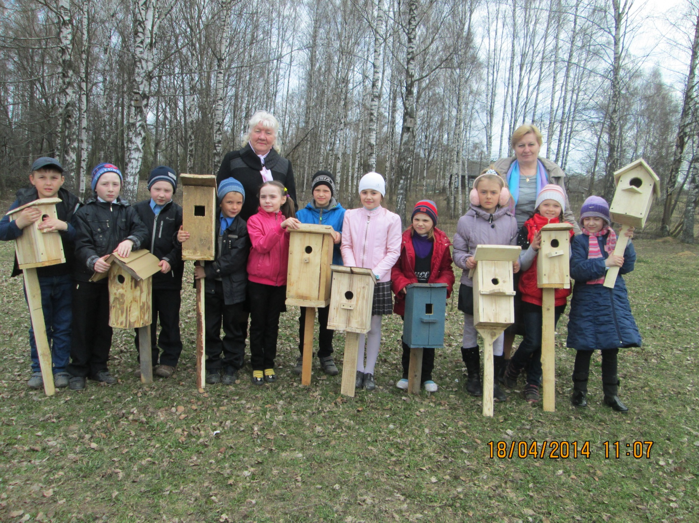
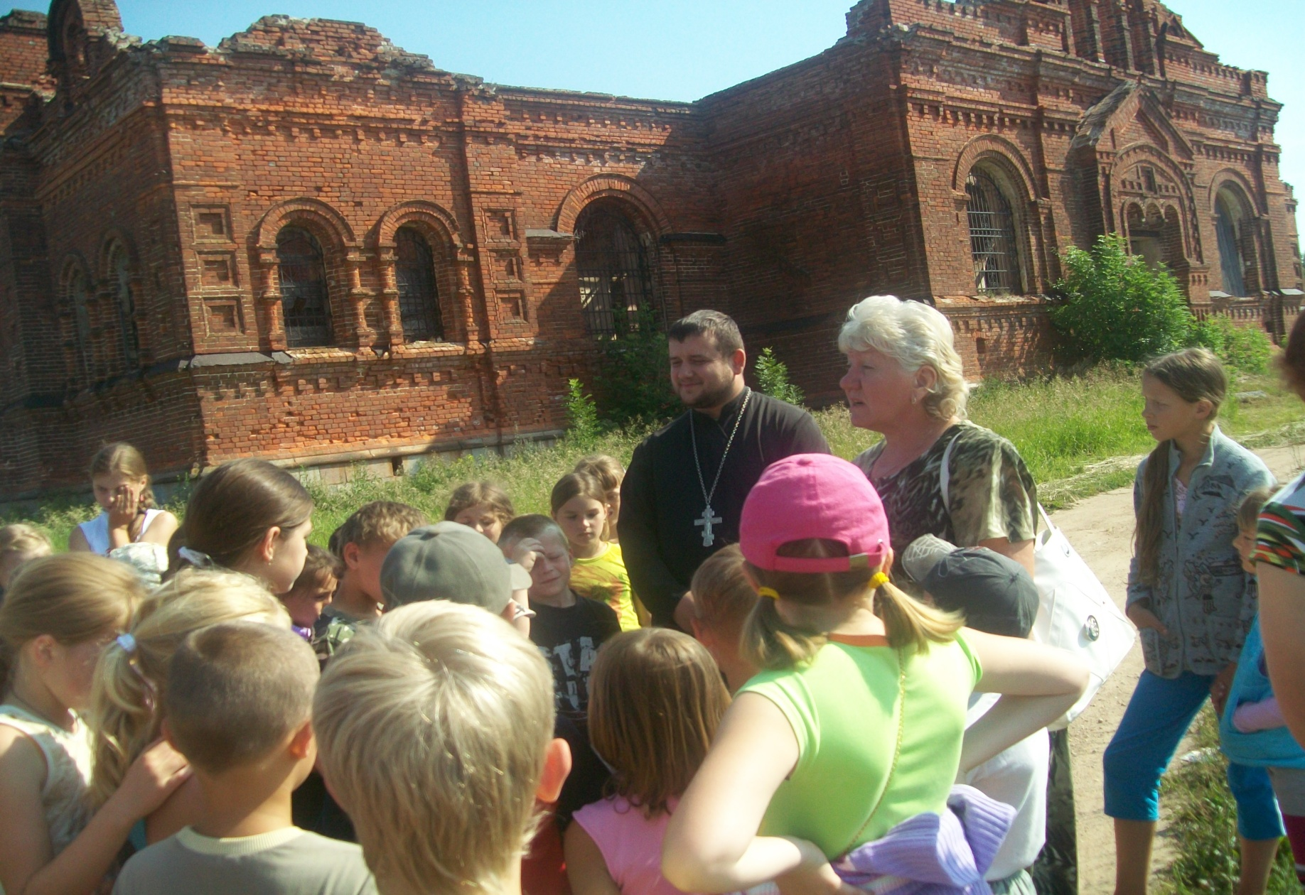
Духовно – нравственное направление
Программа внеурочной деятельности
по духовно-нравственному воспитанию
«Дорогою добра»

Slide 19

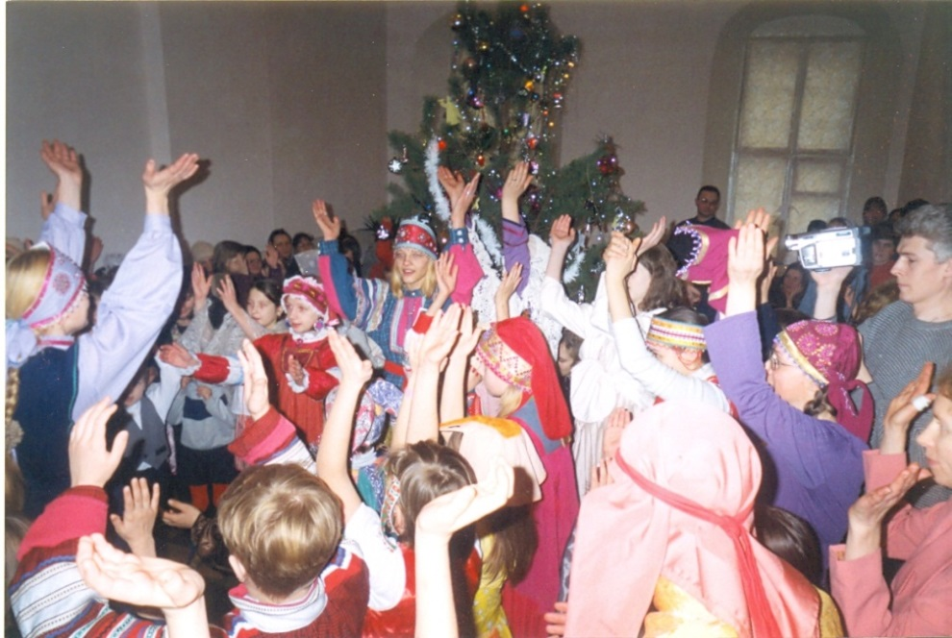

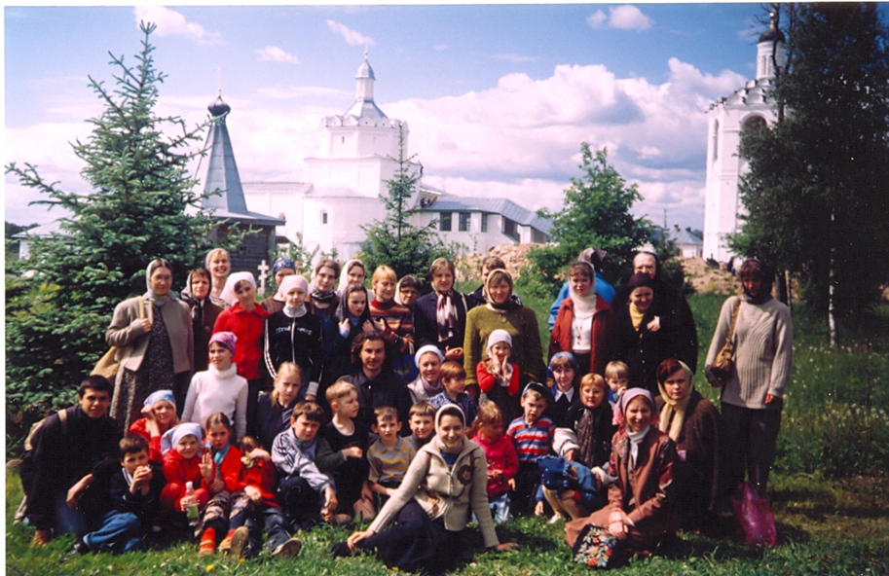
Программа «Фавор» по духовно-нравственному воспитанию детей младшего школьного возраста

Slide 20
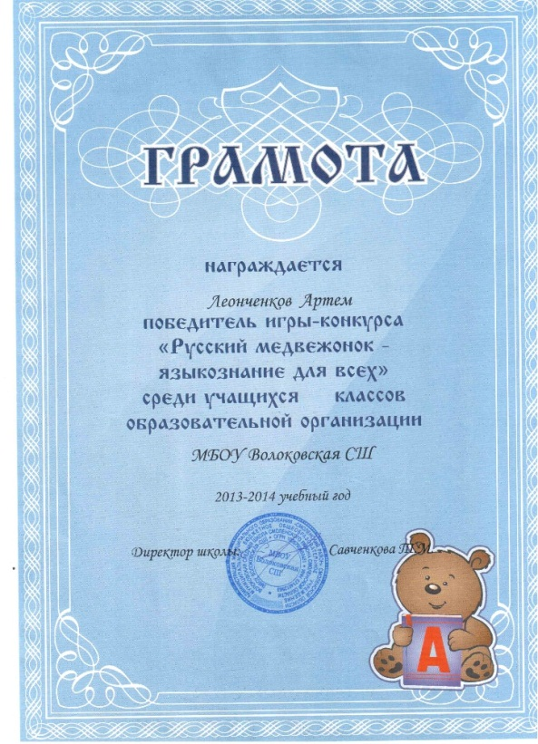
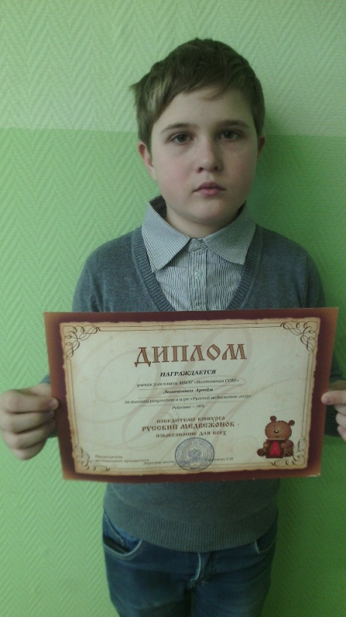
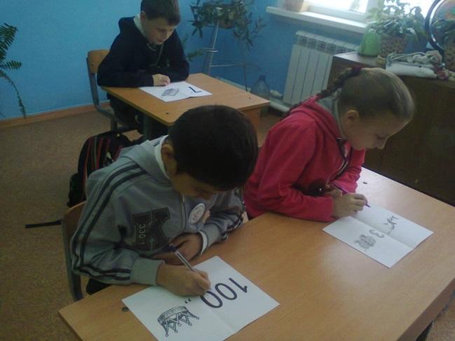
Общеинтеллектуальное направление
«Занимательный русский язык»
«Занимательная математика»

Slide 21
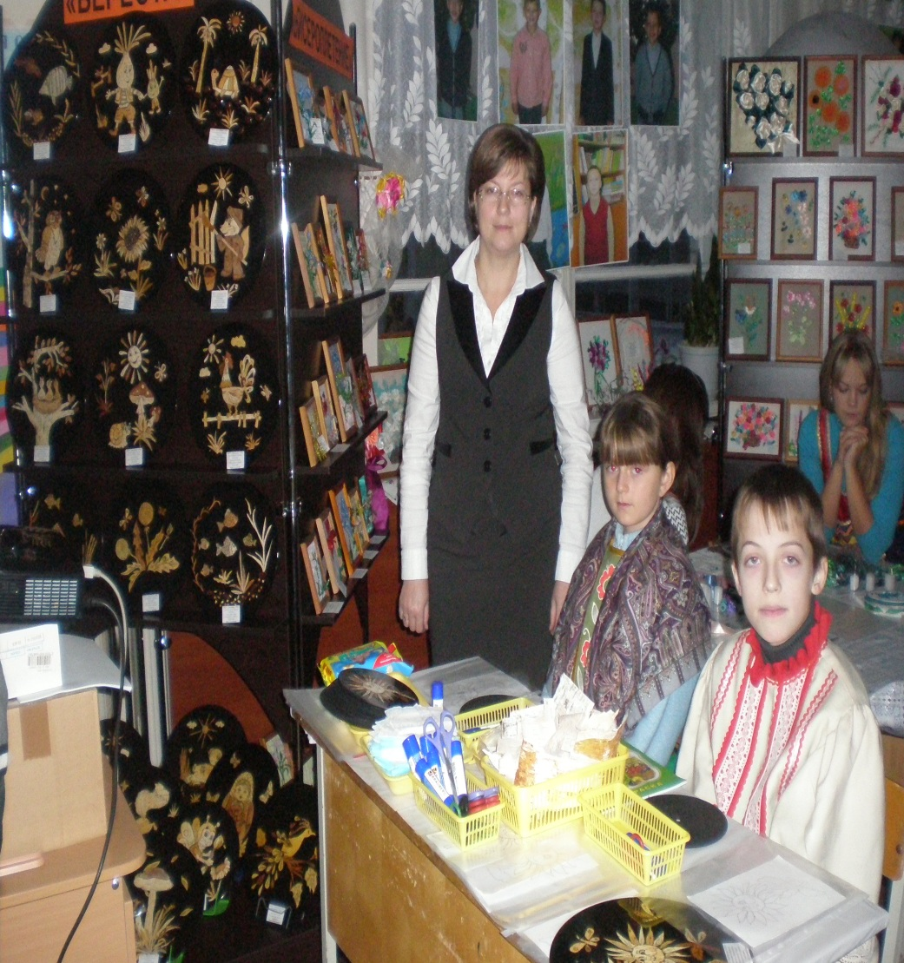
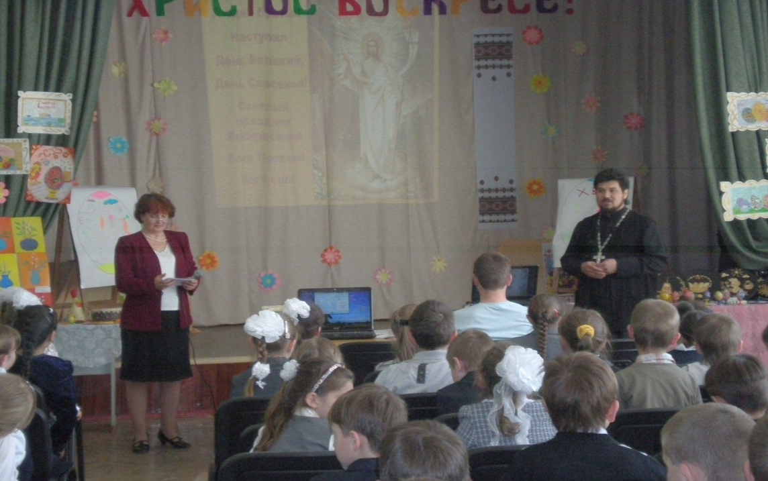
Общекультурное направление
Эстетическое воспитание младших школьников средствами народного декоративно-прикладного искусства

Slide 22
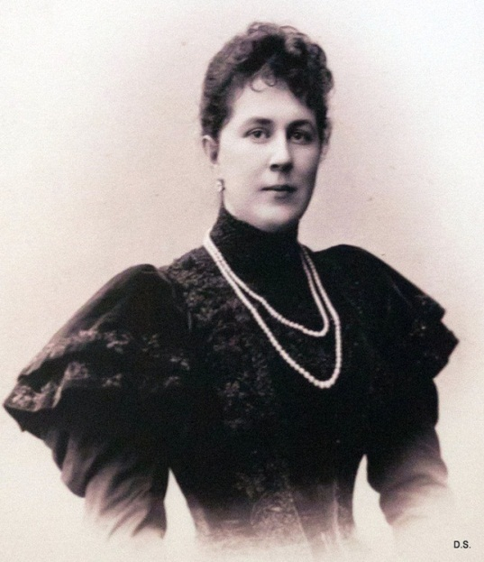
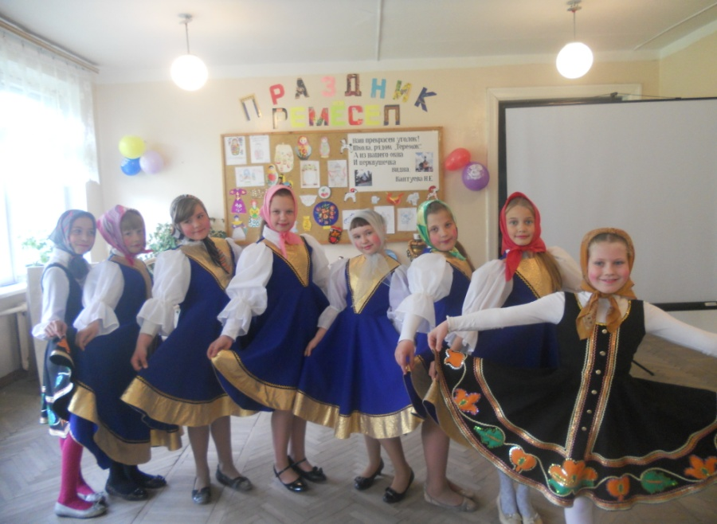
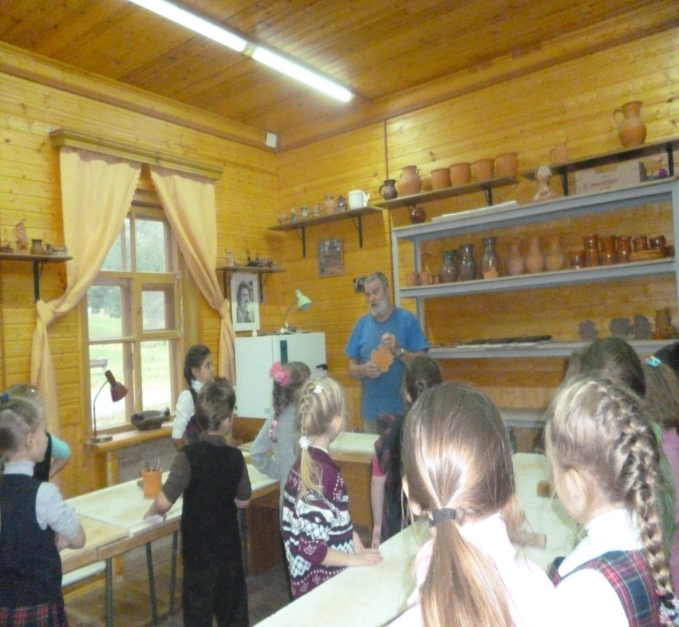
Социальное направление
Тенишевские ремесла

Slide 23
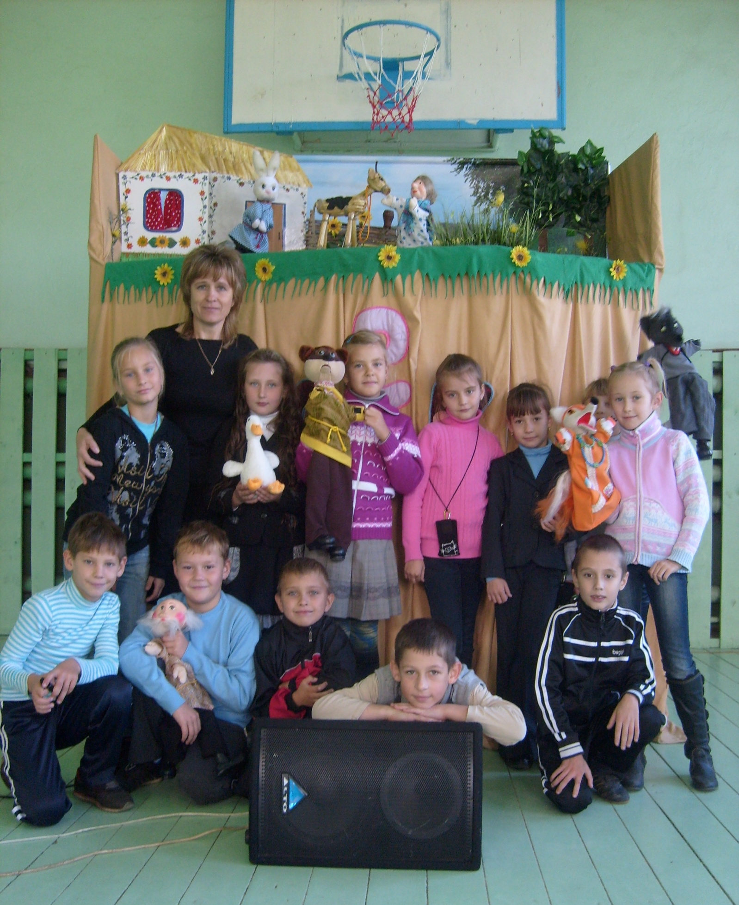
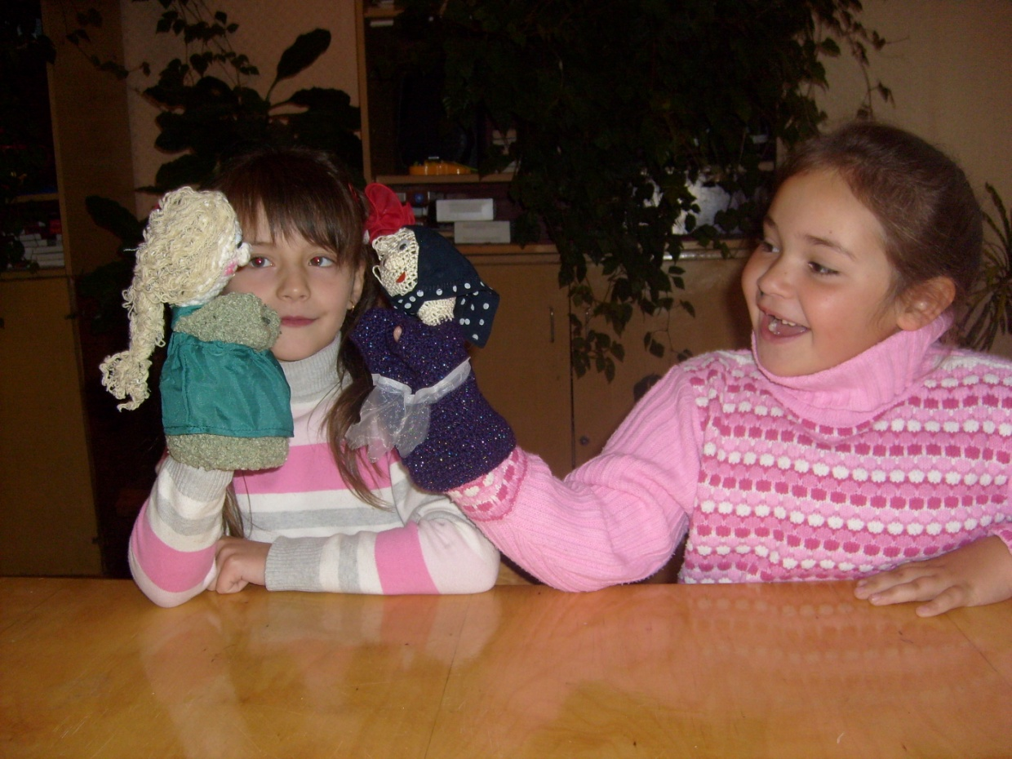
«Волшебный мир сказки»

Slide 24
У
Успех
Учитель
Ученик
УСПЕХ
1. Учителя победители конкурсов пед. мастерства
2. Ученики победители в конкурсах различного уровня
3. Педагогический мониторинг сформированности УУД в начальной школе
4. Психологический мониторинг сформированности УУД в начальной школе
5. Работа с одаренными детьми
6. «Портфолио» как инструмент мониторинга достижений учащихся
Успех – единственный источник внутренних сил ребенка, рождающих энергию для преодоления трудностей, желания учиться

Slide 25
Учителя - победители конкурсов профессионального мастерства
Ф.И.О. | Школа | Конкурс | Уровень | Год
Васильева И.И. | Кощинская | ПНПО | Всероссийский | 2009
Ковалкова С.А. | Касплянская | «Самый классный классный» | Муниципальный | 2015
Кириенкова Н.П. | Касплянская | «Самый классный классный» | Муниципальный | 2010
Прокопцова Т.Г. | Касплянская | «Самый классный классный» | Муниципальный | 2011
Сергеенкова Е.И. | Касплянская | «Учитель года» | Муниципальный | 2014
Пороховая И. Г. | Пригорская | Региональный конкурс программ внеурочной деятельности | Региональный | 2014-2015
33

Slide 26
Ученики - победители различных конкурсов
Ф.И.ученика | Ф.И.О.учителя | Школа | Конкурс | Уровень | Год
Нахаев Кирилл | Падрез Т.М. | Сметанинская | «Моя семья» Конкурс сочинений | Муниципальный | 2015
Чубриков Ланиил | Прокопцова Т.Г. | Касплянская | «Золотые купола России» | Муниципальный 1 место | 2014
Сапроненкова Александра | Киреенкова Н.П. | Касплянская | «Золотые купола России» | Муниципальный 2 место | 2014
Рандо Вячеслав | Васильева И.И. | Кощинская | «История моей школы» Конкурс исследовательских работ | Региональный Диплом 2 степени | 2015
Коллектив учащихся 4 «А» класса | Густова Инна Валентиновна | Гнёздовская | «История образовательной организации». | Дипломом 1 степени | 2015
Учащиеся школ Смоленского района – активные участники Всероссийских конкурсов: «Русский медвежонок», «Кенгуру», «Чип», «Пегас», «Золотое руно», «Английский бульдог» и др.
34

Slide 27
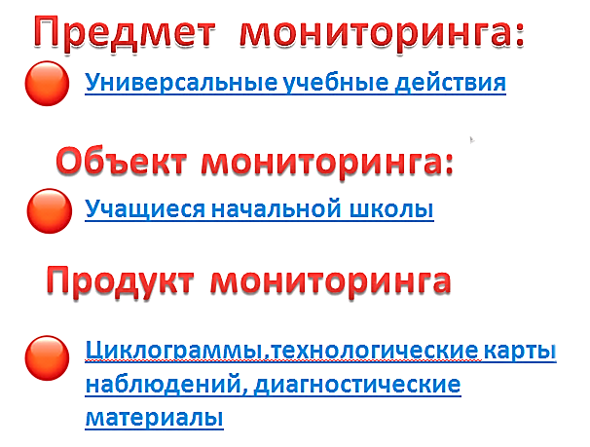
Педагогический и психологический мониторинг сформированности универсальных учебных действий в начальной школе
Мониторинг позволяет :
1)отслеживать динамику развития обучающихся;
2) получать представление о каждом;
3) дифференцировать обучение;
4)повышать качество своей работы;
5)консультировать родителей

Slide 28
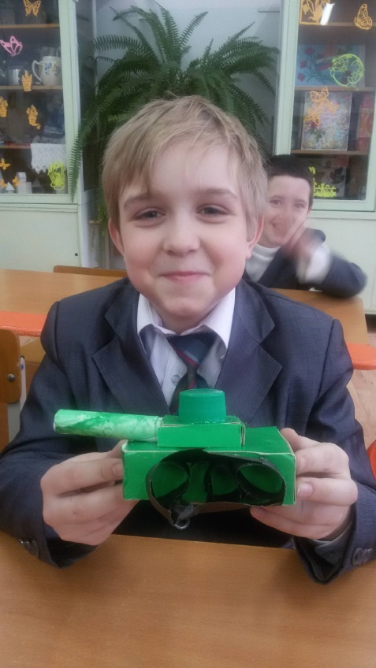
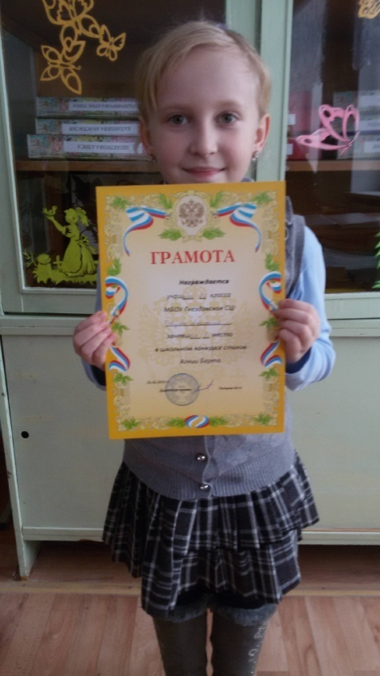
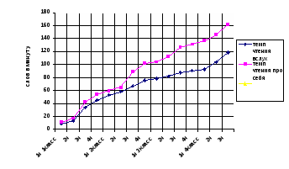
«Портфолио» как инструмент мониторинга достижений учащихся
«Мои успехи»
«Мои учебные достижения»
«Мое творчество»

Slide 29
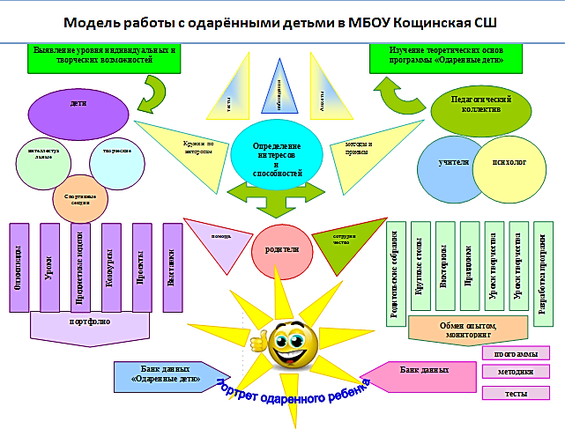

Slide 30
Н
Учитель в новом обществе – это человек из
будущего, пришедший к детям для того, чтобы воодушевить их мечтой о будущем, научить их утверждать в настоящем идеалы будущего
Наука
Новизна
Новый человек
1.Самообразование, обобщение опыта педагогов
Формирование культуры ЗОЖ
Организация проектной деятельности
Мониторинг сформированности УДД
«Портфолио» как инструмент мониторинга достижений учащихся
Требования современного урока
2. Аттестация пед. работников
Портфолио учителя
3. Участие педагогов в НПК
1.ОЭР
Расширение возможностей преподавания путем применения мультимедийных средств
Компьютерные технологии на уроках
Участие родителей в образовательном процессе
2. Требования современного урока
Эффективность применения технологической карты в начальной школе
Урок в рамках ФГОС
1. Портрет выпускника начальной школы

Slide 31
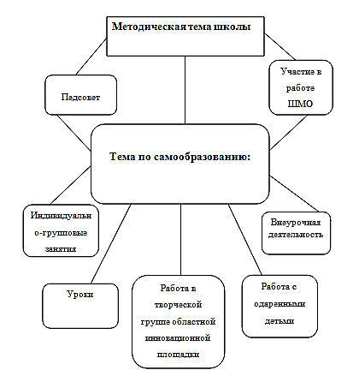
Методическая система педагогического работника

Slide 32
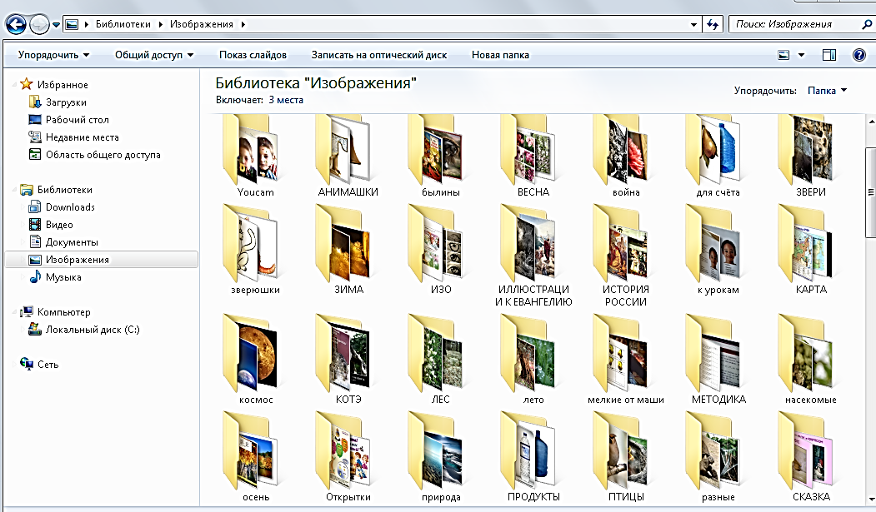
Создание единой базы данных методических и демонстрационных материалов

Slide 33
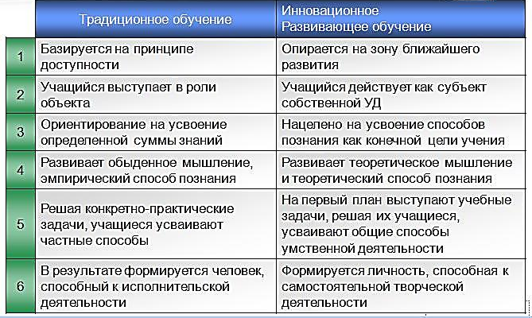
Современный урок

Slide 34
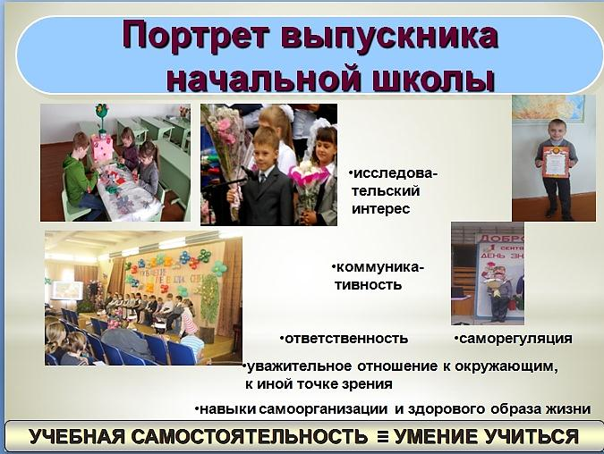

Slide 35
К
Кадры
Самым важным явлением в школе, самым поучительным предметом, самым живым примером для ученика является сам учитель.
А. Дистервег
Учителя начальных классов
Квалификация
Курсы повышения квалификации

Slide 36
Квалификационные категории

Slide 37
Стаж работы
Средний возраст учителя 48 лет

Slide 38

ПНПО
Васильева Ирина Ивановна
Борунова Галина Николаевна
Награждены грамотами Министерства образования
1.Борунова Галина Николаевна
2.Васильева Ирина Ивановна
3.Густова Инна Валентиновна
4.Духовская Елена Леонидовна
5.Егорова Татьяна Васильевна
6.Колбанова Елена Викторовна
7.Пирожникова Надежда Владимировна
8.Прокопцова Татьяна Григорьевна
9.Скугорева Ирина Владимировна
10.Степанова Галина Петровна
11.Филимоненкова Татьяна Васильевна
12.Хомякова Нина Федоровна
13.Цыганкова Лариса Владимировна
14.Прохоренкова Татьяна Николаевна

Slide 40
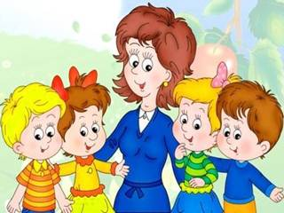
СЕЛЬСКИЙ УЧИТЕЛЬ
В селе ты не просто порядочный житель,
Ты лучший из лучших!
Ты – первый учитель!
И спрос с тебя строгий,
И честь высока,
И доля твоя на селе нелегка.

